Slide 1
Perkosaan, kekuasaan, pemberdayaan di Indonesia
Public Lecture UI-Depok
Jan 23 2014
Prof. Dr Saskia E. Wieringa
University of Amsterdam

Slide 2
Perkosaan atau consensual relationship?
Kasus Sitok VS RW muncul wacana kekuasaan (unwanted sex: rape) or consent.
Ceramah ini - diskusikan pembatasan yg berubah antara dua aspek itu – di dalam sejarah Indonesia – sampai sekarang
Wacana itu gendered
Gerakan feminist: Def: pemerkosaan: unwanted sexual contact (biasanya : peno-vaginal penetration)
Problem: kapan – tidak diinginkan?
Statutory rape
Sliding scale : seduction – date rape – rape
Gerakan perempuan: apabila perempuan mengatakan – TIDAK = perkosaan
Contoh : Swedia – Assange
Bagaimana RW dan Sitok?

Slide 3
struktur
Sejarah: selir, nyai, perkawinan anak
Kebudayaan, agama: perkawinan paksa dan dibawah umur, mairil, reog Ponorogo
Kekuasaan dan kekerasan symbolis
Gerakan perempuan Indo: Kodrat wanita – perempuan sholehah
Pemberdayaan
Otonomi tubuh

Slide 4
Sejarah
Sosok jago – kekuasaan spiritual, politik dan seksual
Pimpinan pd umumnya
Selir – terpilih/diambil dari daerah tertentu (Indramayu)
Bisa menjadi garwa selir kalau hamil
Banten: ambil dari dareah non-Islam (dianggap budak – no limit)
Atau anak perempuan diberikan sebagai jaminan hutang
Selir kadang2 dijual kepada orang kaya ( Tionghoa/pebisnis)
Atau mereka diimport dari China atau diadopsi
Diskusi: kapan perempuan merasa “diwajibkan” atau “dipaksa” dan kapan saat dianggap atau belajar untuk “menyetujui” (consent)

Slide 5
Sejarah 2
Nyai: paksaan or kenikmatan (pleasure)?
Orang Belanda tidak boleh kawin dg pribumi (Islam)
Pegawai di perkebunan tdk semestinya kawin dg pribumi
Beberapa diantara nya/tuan sangat keras dan tidak peduli
Lainnya lembut/penuh cinta tapi posisi nyai lemah → Nyai Ontosoroh
Hubungan yang tidak setara
Tapi ibu Indo (oermoeder Indo’s), Eurasians → dihormati

Slide 6
Agama/kebudayaan
Perkawinan paksa dan di bawah umur: sekarang statutory rape
Poligini
Reog: warok- gemblak → boy-wives
Lagi: guru dgn anak buahnya, aspek spiritual

Slide 7
GEMBLAK

Slide 8
Agama 2: Mairil
Perkosaan atau cinta?
Diterima di bbrp pesantren sebagai ‘’normal’’, antara guru2 dan muridnya – intercrural – di antara paha – tidak dianggap sbg liwath (sodomi)
Tapi ada beberapa kasus HIV/AIDS
Juga antara kyai - santri → hubungan terpaksa?
Beberapa santri trauma besar
Hubungan kuasa antara kyai dan santri muda

Slide 9
Symbolic Violence
Di banyak kasus gadis atau laki–laki yg diambil sebagai obyek seksual – hubungan kuasa, tapi dianggap ‘’normal’’ atau malah sebagai ‘’kehormatan’’
Bisa ada kebanggaan: support keluarga, orangtuanya bangga, atau menjadi ibu anak laki raja/keturunan darah biru kyai
Maka aspek kekerasan tidak selalu dirasakan → kekerasan symbolis
Berjuang utk kebebasan (otonomi tubuh) dianggap kurang bermoral

Slide 10
Gerakan perempuan Indonesia
Kekerasan dan trafficking sdh isyu penting sebelum zaman Jepang (konp 1935)
Sesudah kemerdekaan: postcolonial amnesia: pimpinan nasional menuntut prerogatif seksuil laki kolonial Bld
Perempuaan diarahkan kpd kodrat wanita
Laki-laki menjadi pimpinan (dgn prerogatif seksual – perceraian isteri guerilyawan, poligini
Gerwani dan Perwari berjuang hak2 perempuan, dan melawan poligini (1954 – Sukarno-Hartini)
Gerwani: Sudjoyono – Lekra → turun dari posisinya
Feminis muda masa Orba berjuang utk otonomi tubuh
Tapi skr wacana keluarga sakinah/prp sholehah:
Lemah lembut, suami idaman – guru prp, kepala rt, pimpinan di segala aspek yg perlu dihormati (Wacana resmi MOWECP)

Slide 11
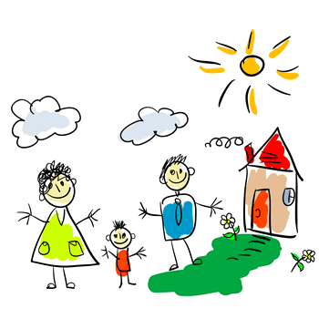
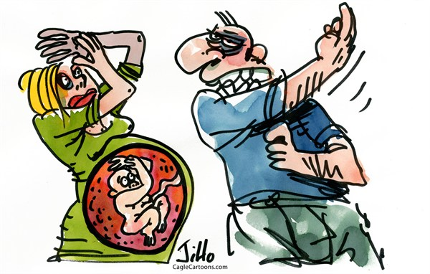
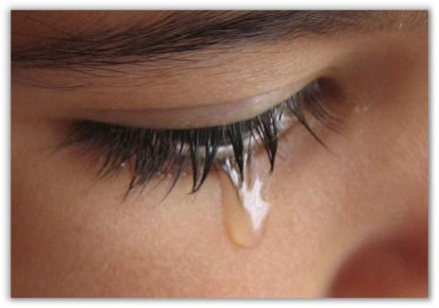
OUTCOME
New Law on Domestic Violence (2004)
IMPACT
POOR IMPLEMENTATION
11

Slide 12
Pemberdayaan
Apakah RW punya daya/kekuasaan?
Pemberdayaan:
awareness/consciousness,
choice/alternatives,
resources,
voice,
agency and participation

Slide 13
Konteks kultural SS
Pimpinan, tokoh kebudayaan, guru
Kebudayaan: kehormatan kpd tokoh itu – kekuasaan sosial, kultural dan seksual: dia unya ‘’hak’’ untuk memiliki prp
Wacana umum: perkosaan karena prp menggoda laki-laki
Wacana essentialis: hydraulic model
Gerakan feminis tidak dihormati – dianggap ekstrim, radikal
Malah isteri dan anaknya menerima perilaku SS
Negara; patriarkal, fundamentalis

Slide 14
Konteks cultural RW
Learned helplessness: sholehah – senyum, terima perilaku laki-laki
Prp dianggap lemah lembut
Perkosan dianggap salahnya sendiri (shame, guilt)
Melapor kps polisi: mengumumkan shamenya
Posisinya lemah, murid (bantuan dgn skripsi) hormat kpd tokoh itu

Slide 16
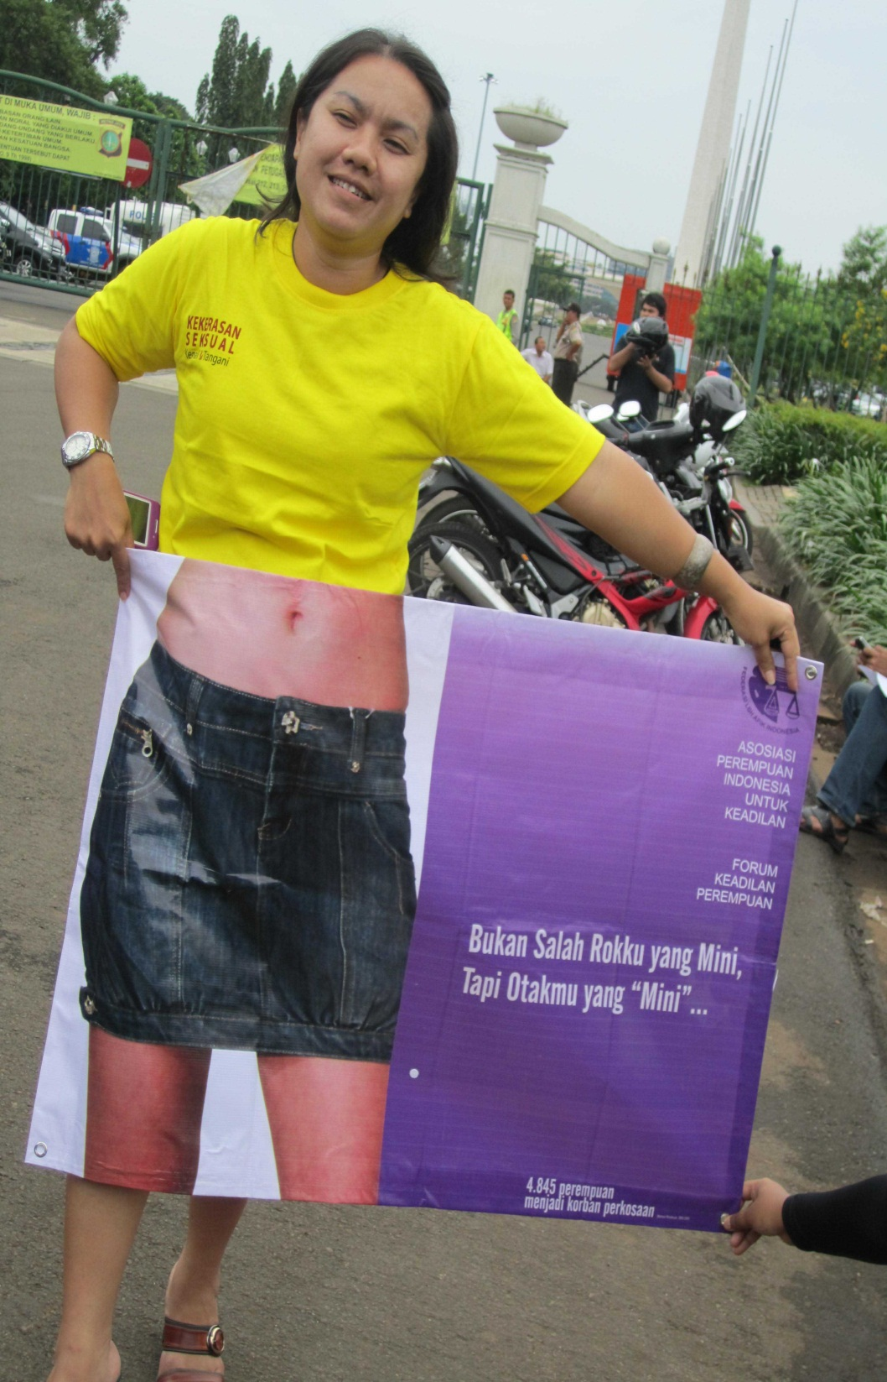

Slide 17
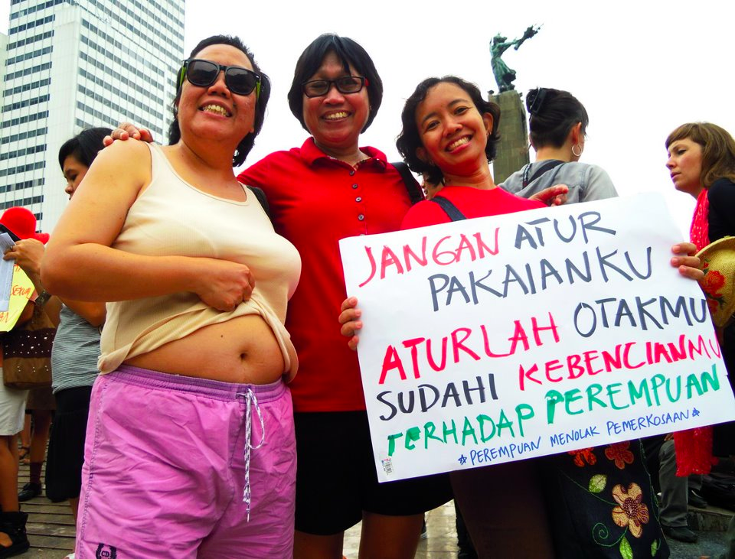
17

Slide 18
Agency RW?
Awareness: kurang (shame, guilt)
Choice? Sangat terbatas
Resources? Sangat terbatas
Voice? Tidak terdengar di wacana maskulin. Bilang tidak? SS cuekin saja
Agency? Harapan : tidak hamil – hamil – aborsi? Kawin siri? Skr obyek diskusi umum

Slide 19
END NOTE
SEMOGA BERMANFAAT
TERIMAKASIH BANYAK

